Slide 1
尊貴人的禱告
歷代志上四章9-10節

Slide 2
代上4:9
雅比斯比他眾弟兄更尊貴，
他母親給他起名叫雅比斯，
意思說：「我生他甚是痛苦。」

Slide 3
代上4:10
雅比斯求告以色列的神說：
「甚願祢賜福與我，
擴張我的境界，
常與我同在，
保佑我不遭患難，不受艱苦。」
神就應允他所求的。

Slide 4
代上4:9
雅比斯比他眾弟兄更尊貴，
他母親給他起名叫雅比斯，
意思說：「我生他甚是痛苦。」

Slide 5
他有什麼特別
他是誰
雅比斯
他有什麼成就
他有怎樣的背景

Slide 6
代上4:9
雅比斯比他眾弟兄更尊貴，
他母親給他起名叫雅比斯，
意思說：「我生他甚是痛苦。」

Slide 7
他有什麼特別
他是誰
雅比斯
他有什麼成就
他有怎樣的背景

Slide 8
代上4:9
雅比斯比他眾弟兄更尊貴，
他母親給他起名叫雅比斯，
意思說：「我生他甚是痛苦。」

Slide 10
他有什麼特別
他是誰
雅比斯
他有怎樣的背景
他有什麼成就

Slide 11
歷代志上
2章：十二支派
3章：大衛家譜
4章：猶大家譜
尊貴中之尊貴

Slide 12
他有什麼特別
他是誰
雅比斯
他有什麼成就
他有怎樣的背景

Slide 13
代上4:9
雅比斯比他眾弟兄更尊貴，
他母親給他起名叫雅比斯，
意思說：「我生他甚是痛苦。」

Slide 14
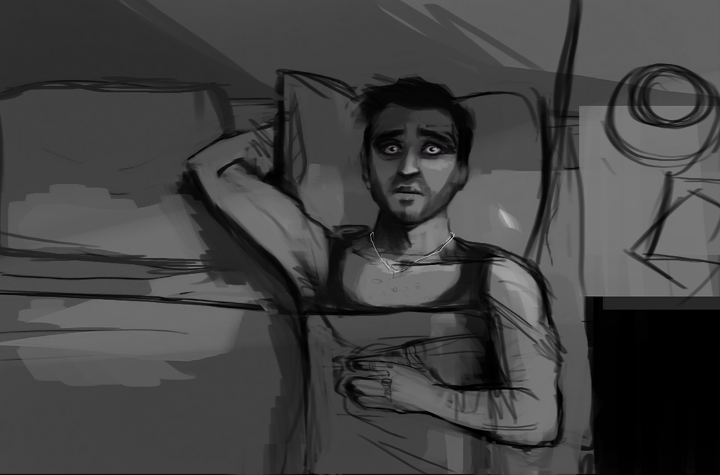
痛苦
名字改得不好
遺憾，包袱
如何面對？

Slide 15
代上4:10
雅比斯求告以色列的神說：
「甚願祢賜福與我，
擴張我的境界，
常與我同在，
保佑我不遭患難，不受艱苦。」
神就應允他所求的。

Slide 16
禱文內容
一、甚願祢賜福與我； 二、擴張我的境界； 三、常與我同在； 四、保佑我不遭患難，不受艱苦。

Slide 17
甚願你賜福與我
雅比斯的「祝福觀」
回歸到那喜愛祝福人的神
神賜福人, 並使人成為祝福的管道
神祝福尋找祂祝福的人

Slide 18
耶利米書29:11
耶和華說：我知道我向你們所懷的意念是賜平安的意念，不是降災禍的意念，要叫你們末後 有指望。

Slide 19
到神面前有甚麼阻攔？
賽 59:2 但你們的罪孽使你們與神隔絕；你們的罪惡使他掩面不聽你們。

Slide 20
罪
弗 2:1
你們死在過犯罪惡之中，他叫你們活過來。

Slide 21
罪
弗 2:1 你們死在過犯罪惡之中，他叫你們活過來。
過犯：即偏向一方或背離，指人蓄意偏離神的規定

Slide 22
罪
弗 2:1 你們死在過犯罪惡之中，他叫你們活過來。
罪惡：意思是射不中目標
羅 3:23
因為世人都犯了罪，虧缺了神的榮耀；

Slide 24
擴張我的境界
回歸到上帝的應許
申 19:8 耶和華你神若照他向你列祖所起的誓擴張你的境界，將所應許賜你列祖的地全然給你，

Slide 25
神應許我們罪得赦免！
約 3:16 神愛世人，甚至將他的獨生子賜給他們，叫一切信他的，不至滅亡，反得永生。

Slide 26
神應許我們豐盛的生命！
約10：10-11 我來了，是要叫羊（人）得生命，並且得的更豐盛。我是好牧人；好牧人為羊捨命。

Slide 27
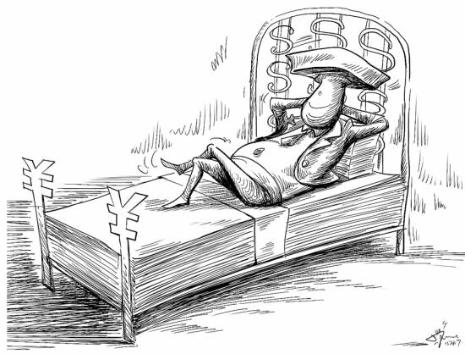
擴張境界的阻攔？
自滿

Slide 28
常與我同在
他尋求神的能力
常與我同在。(和合本)
Your hand would be with me (NKJV)
你的能力常與我同在。(聖經新譯本)

Slide 29
為何沒經歷 神的能力？
自恃

Slide 30
保佑我
保佑我不遭患難, 不受艱苦 (和合本)
You would keep me from evil, that I may not cause pain.
保守我遠離邪惡, 叫我不要造成痛苦。
你的手要行動，讓患難不會使我疼痛」

Slide 31
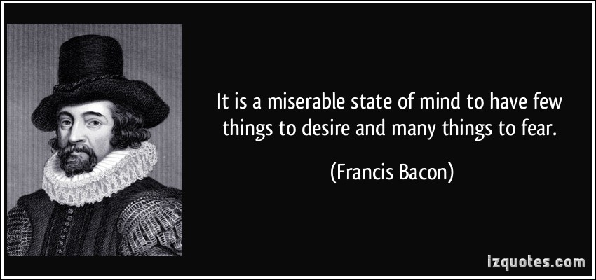
有甚麼阻攔？
懼怕、膽怯

Slide 33
禱文內容
一、甚願祢賜福與我；忙碌 二、擴張我的境界；自滿 三、常與我同在；自恃 四、保佑我不遭患難，不受艱苦。 懼怕、膽怯

Slide 34
神就應允他所求的

Slide 35
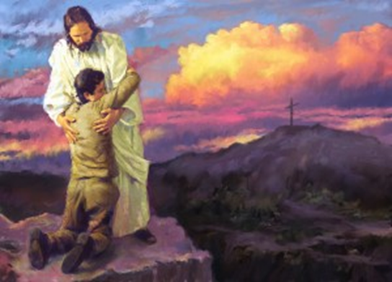
尊貴人的禱告
歷代志上四章9-10節

